Slide 1
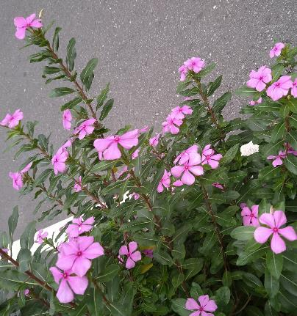
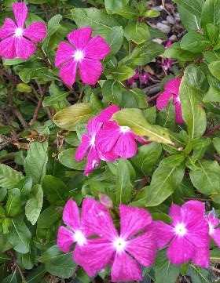
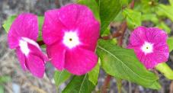
花粉 你覺得糖好吃嗎?
報告者：傅詩晴、謝 涵

Slide 2
研究動機
我想做這個實驗的原因，是因為有一次讀書會，我們用顯微鏡觀察花粉的樣子，發現每種花的花粉的長相不太一樣，有的毛毛刺刺的，有大的花粉和小的花粉，而且有些長得很奇怪。查了網路資料發現有很多人把糖水加進花粉裡，可以讓它長出花粉管，所以我想做這個實驗來觀察花粉喜歡什麼樣的糖，什麼樣的糖可以讓它萌發。

Slide 3
研究方法
上網查花粉和糖的資料
閱讀有關於植物的書
整理重點
設計實驗、拍照、紀錄並分析討論

Slide 4
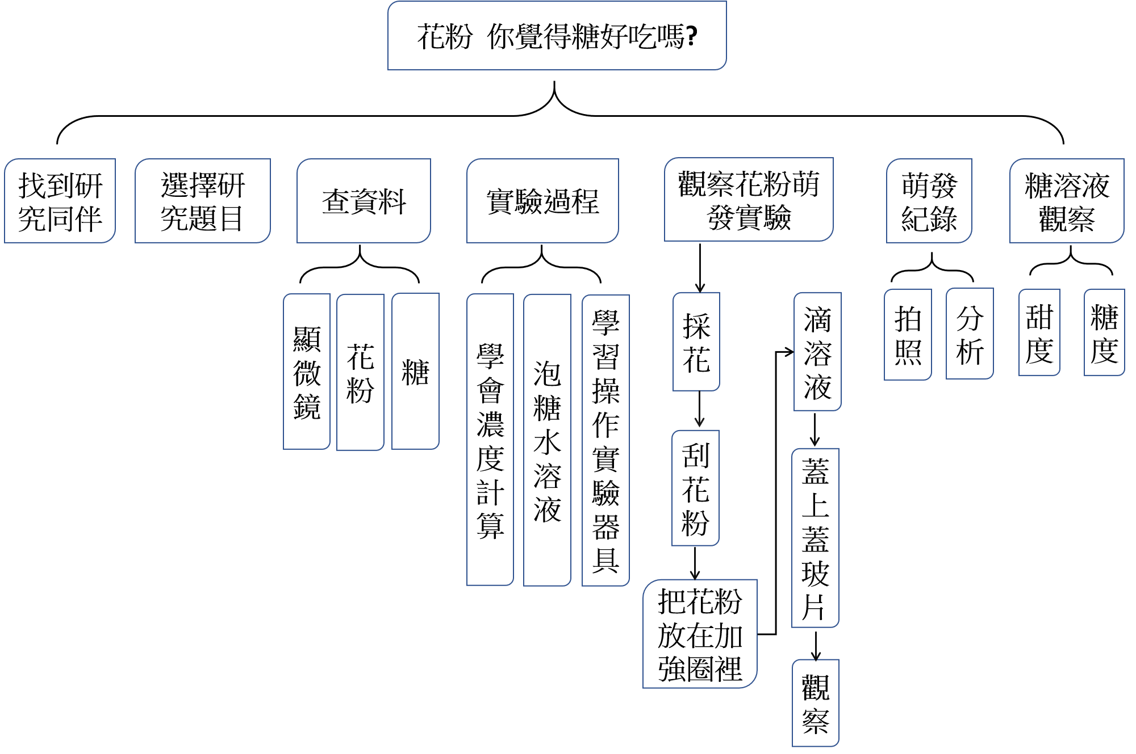
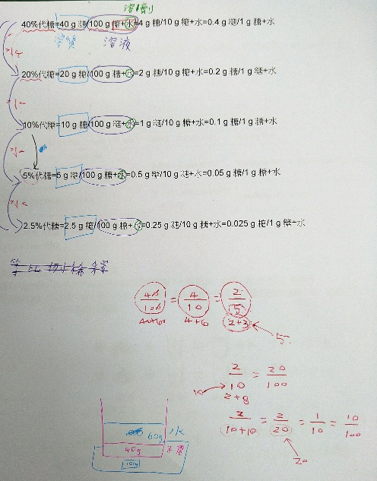
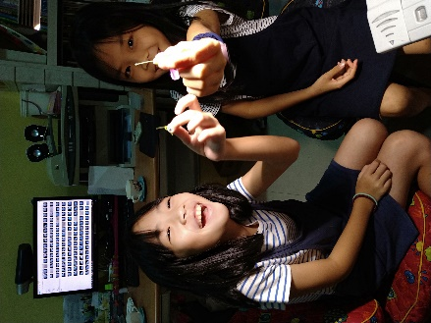
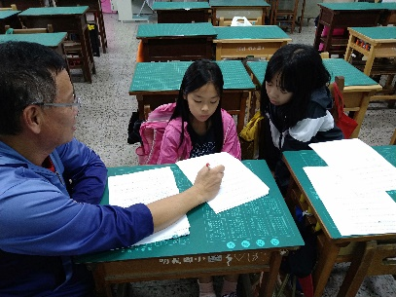
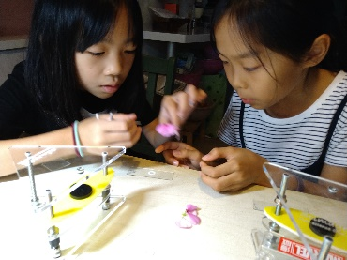
研究架構

Slide 5
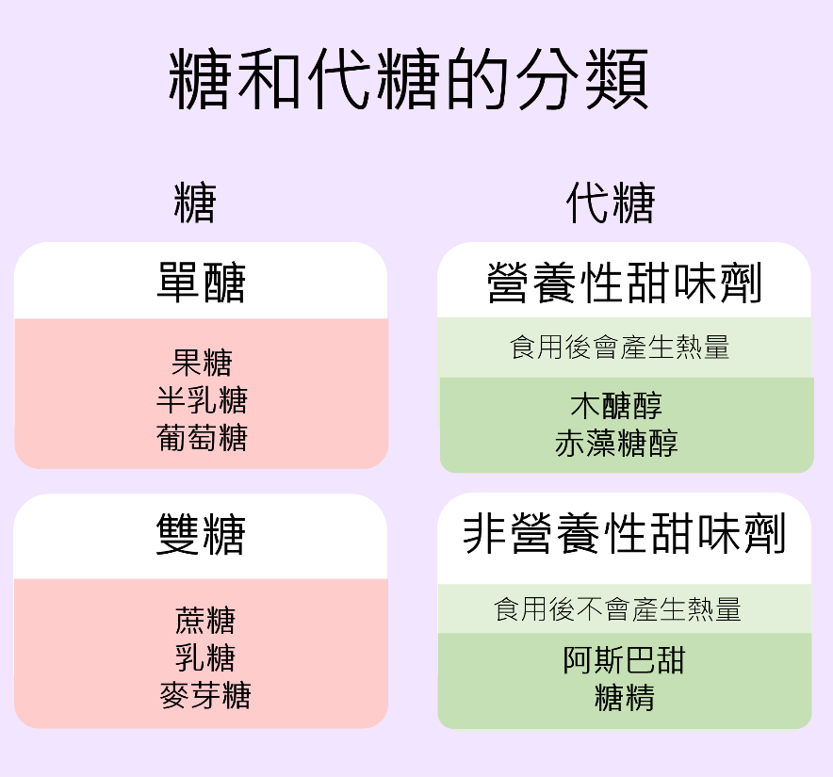
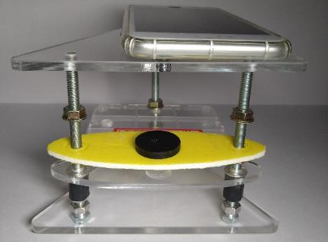
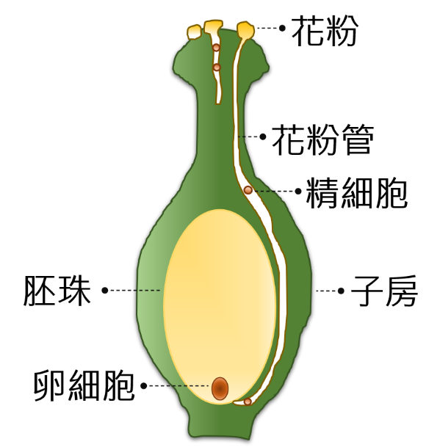
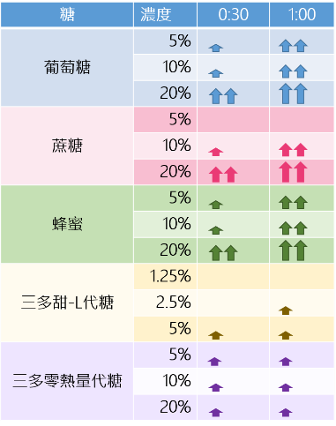
研究目標
學會操作顯微鏡
知道糖的分類
自由贊助: 台灣大學應用力學所研究所助理教授江宏仁自製手機顯微鏡
了解花粉的功能
學習利用表格、圖片呈現出實驗結果

Slide 6
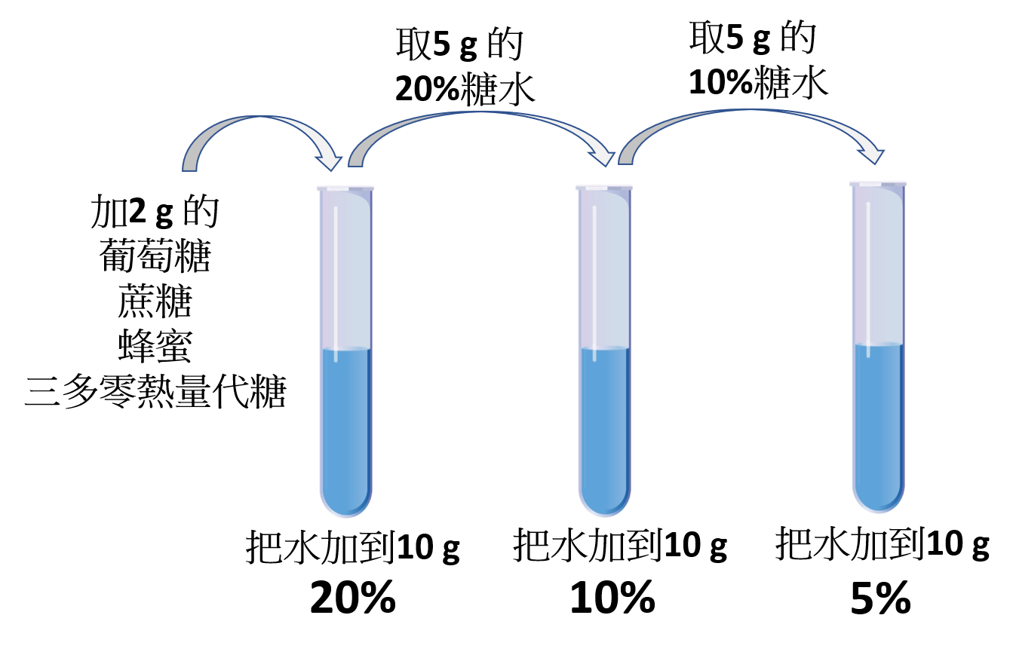
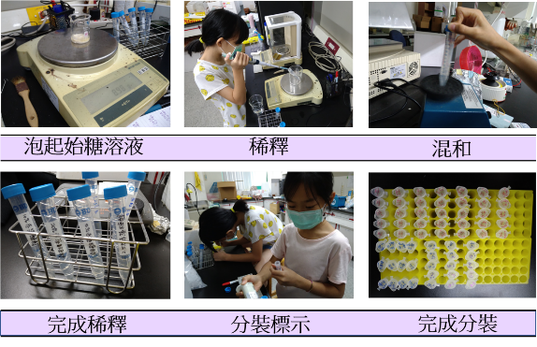
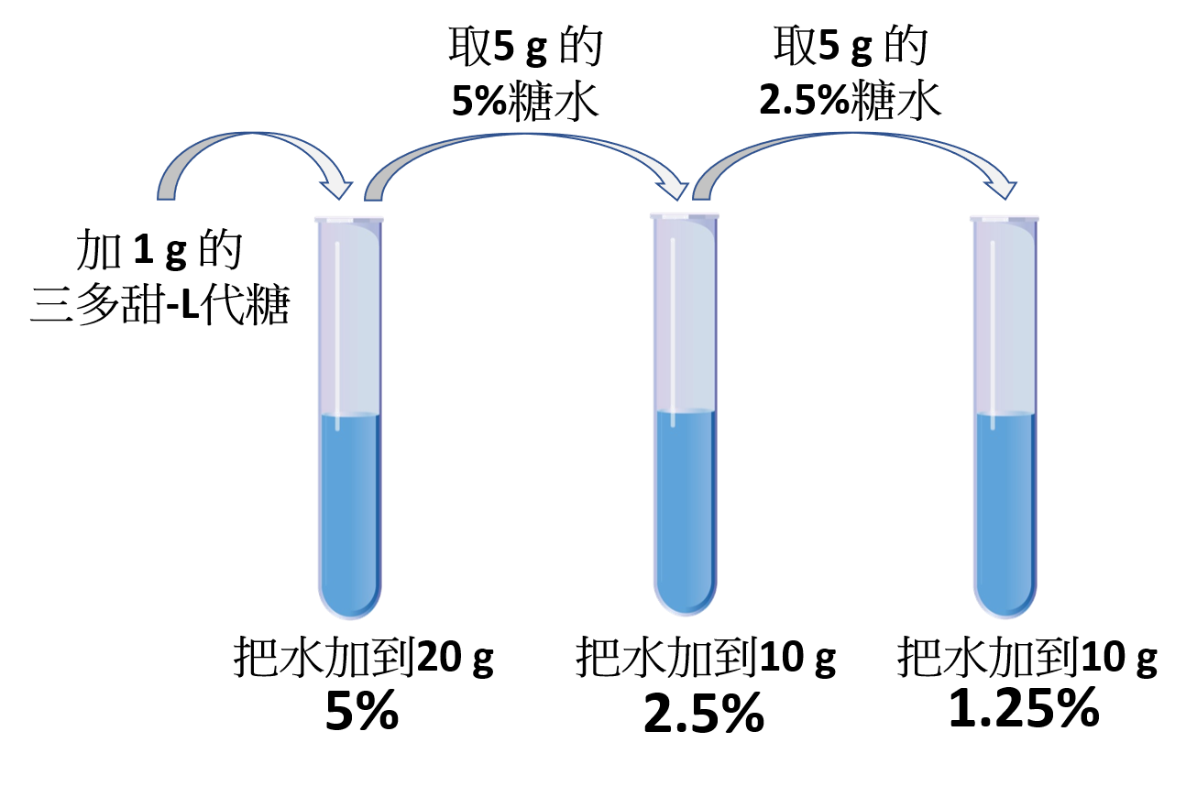
實驗內容
泡糖溶液的過程：

Slide 7
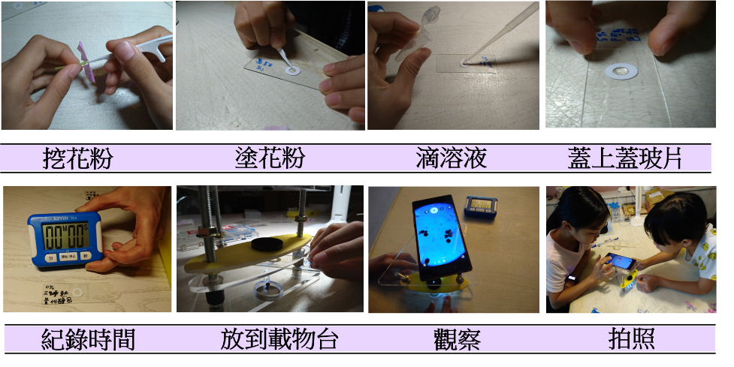
實驗內容
花粉萌發觀察：

Slide 8
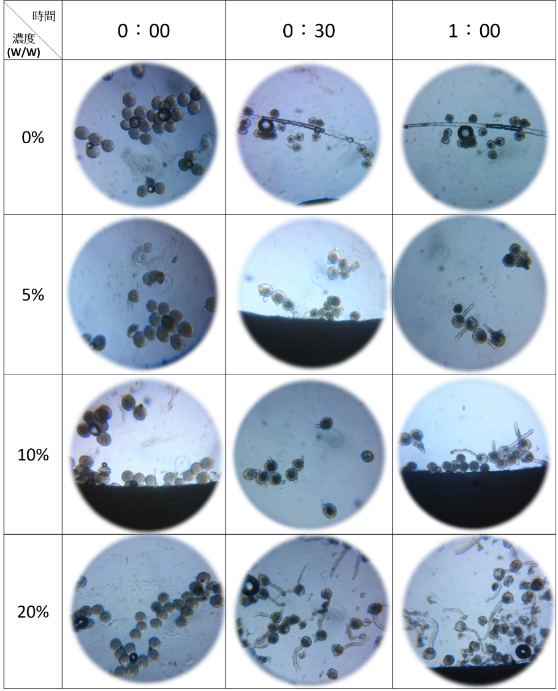
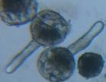
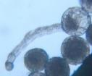
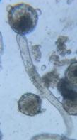
實驗結果
0分鐘
30分鐘
60分鐘
葡萄糖誘發花粉管萌發實驗
觀察到葡萄糖的濃度在5%，時間在30分鐘的時候，開始看到花粉管萌發，而且花粉管是隨著濃度和時間增加而變多又變長。

Slide 9
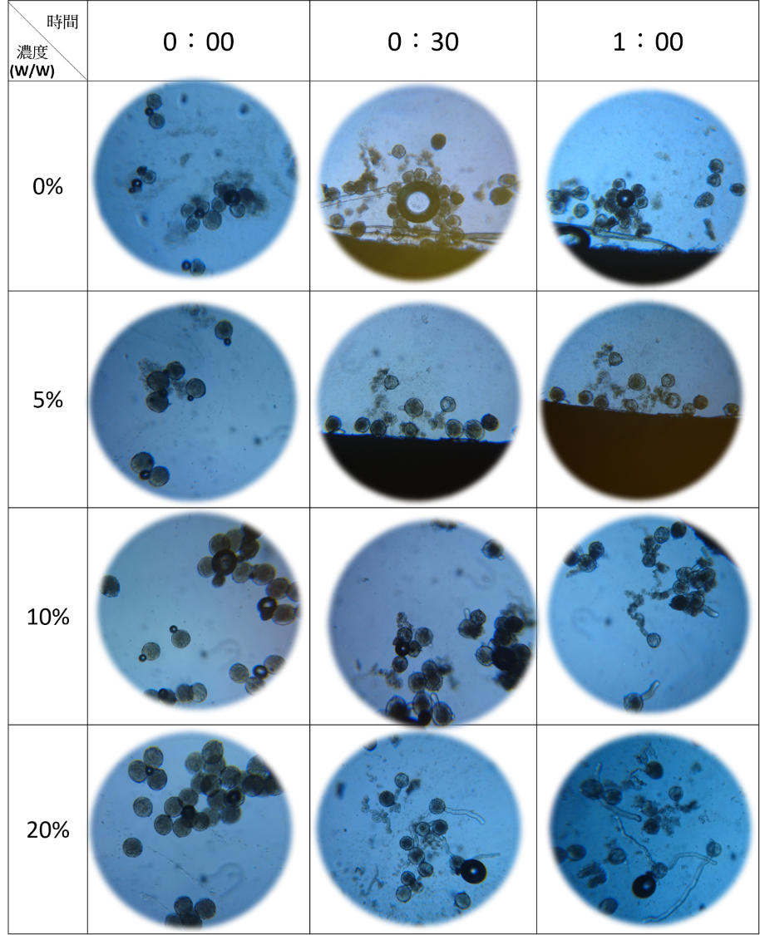
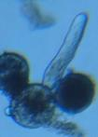
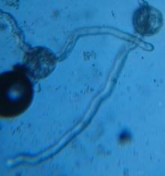
實驗結果
0分鐘
30分鐘
60分鐘
蔗糖誘發花粉管萌發實驗
觀察到蔗糖的濃度在10%，時間在30分鐘的時候，開始看到花粉管萌發，而且花粉管是隨著濃度和時間增加而變多又變長。

Slide 10
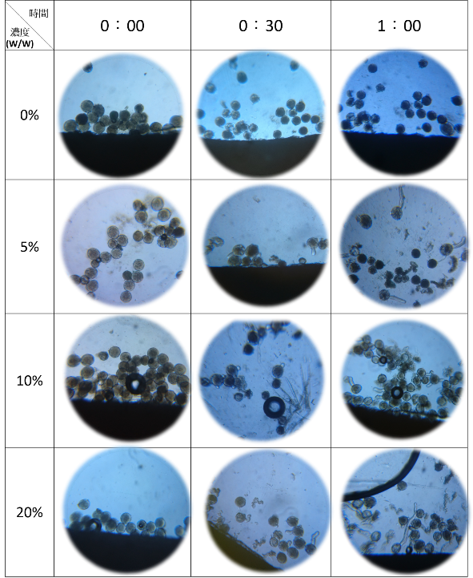
實驗結果
0分鐘
30分鐘
60分鐘
蜂蜜誘發花粉管萌發實驗
觀察到蜂蜜的濃度在5%，時間在30分鐘的時候，開始看到花粉管萌發，而且花粉管是隨著濃度和時間增加而變多又變長。

Slide 11
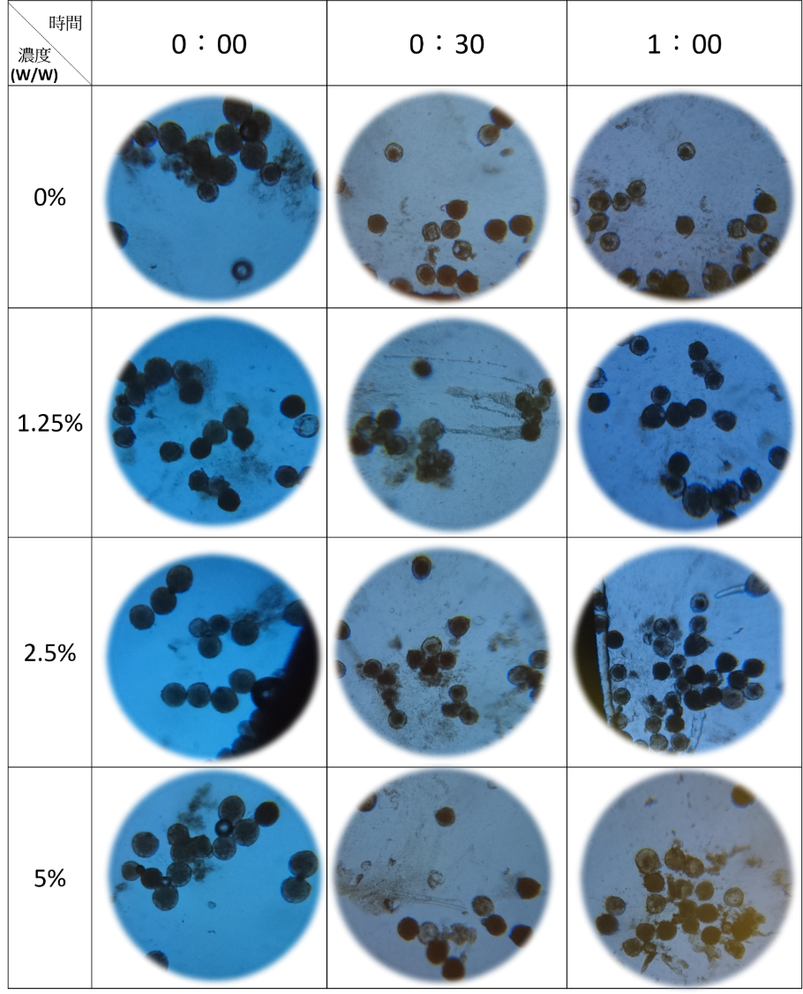
實驗結果
0分鐘
30分鐘
60分鐘
三多甜-L代糖誘發花粉管萌發實驗
觀察到三多甜-L代糖的濃度在2.5%，時間在1小時的時候，開始看到花粉管萌發，但是花粉管並沒有隨著濃度和時間增加而變多又變長。

Slide 12
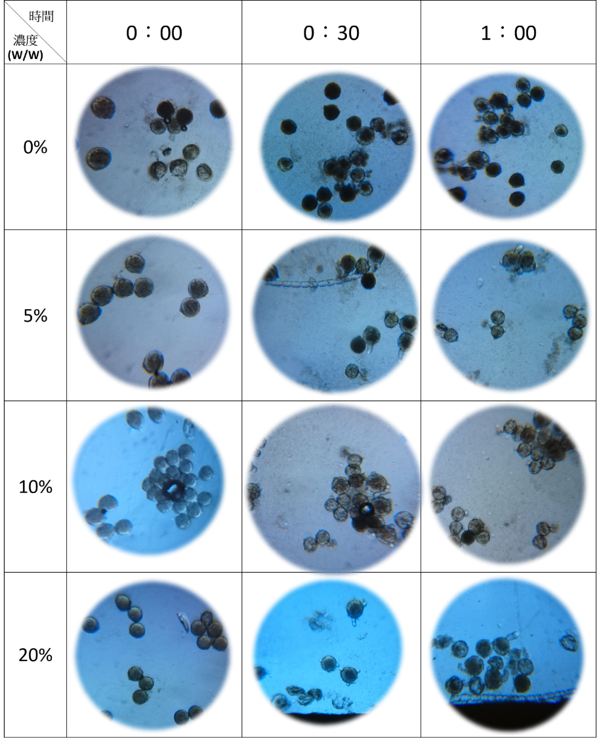
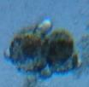
實驗結果
0分鐘
30分鐘
60分鐘
三多零熱量代糖誘發花粉管萌發實驗
觀察到三多零熱量代糖的濃度在5%，時間在30分鐘的時候，開始看到花粉管萌發，但是花粉管並沒有隨著濃度和時間增加而變多又變長。

Slide 13
實驗內容
甜度和糖度觀察：
名稱 | 甜度 | 糖度
蔗糖 | 1 | 5.1
葡萄糖 | 0.7 酸酸苦苦 | 4.8
蜂蜜 | 1 很好吃 | 4.1
三多甜-L代糖 | 3 好甜 | 5
三多零熱量代糖 | 4.5 太甜，有藥味 | 4.2

Slide 14
結論與討論
糖 | 濃度 | 0:30 | 1:00
葡萄糖 | 5%
 | 10%
 | 20%
蔗糖 | 5%
蔗糖 | 10%
 | 20%
蜂蜜 | 5%
蜂蜜 | 10%
 | 20%
三多甜-L代糖 | 1.25%
三多甜-L代糖 | 2.5%
 | 5%
三多零熱量代糖 | 5%
 | 10%
 | 20%
結論
觀察到葡萄糖、蔗糖、蜂蜜會讓花粉管隨著濃度和時間增加而變多又變長。
觀察到代糖不會讓花粉管隨著濃度和時間增加而變多又變長。

Slide 15
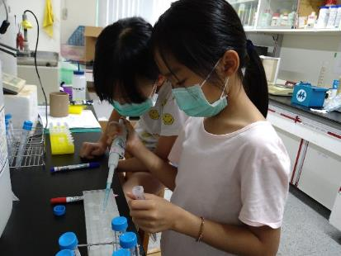
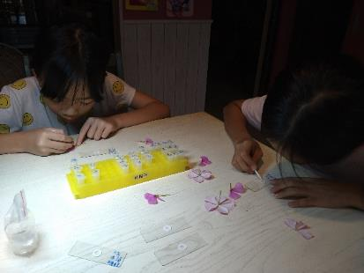
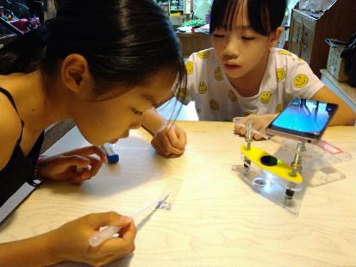
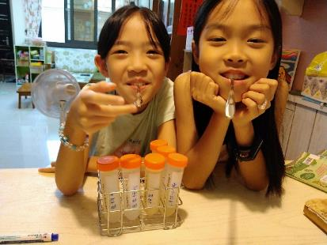
結論與討論
討論
日日春花粉不是很喜歡吃代糖，花粉管長的不大好。
可以繼續探討不同植物的花粉是不是喜歡吃的糖不一樣?
可以繼續探討是不是各種代糖花粉都不喜歡吃呢?
以後要學習將照片結果數據化，才能讓結果更有說服力。

Slide 16
謝謝各位評審的聆聽
報告者：傅詩晴、謝 涵
日期：2020.11.14

